Slide 1
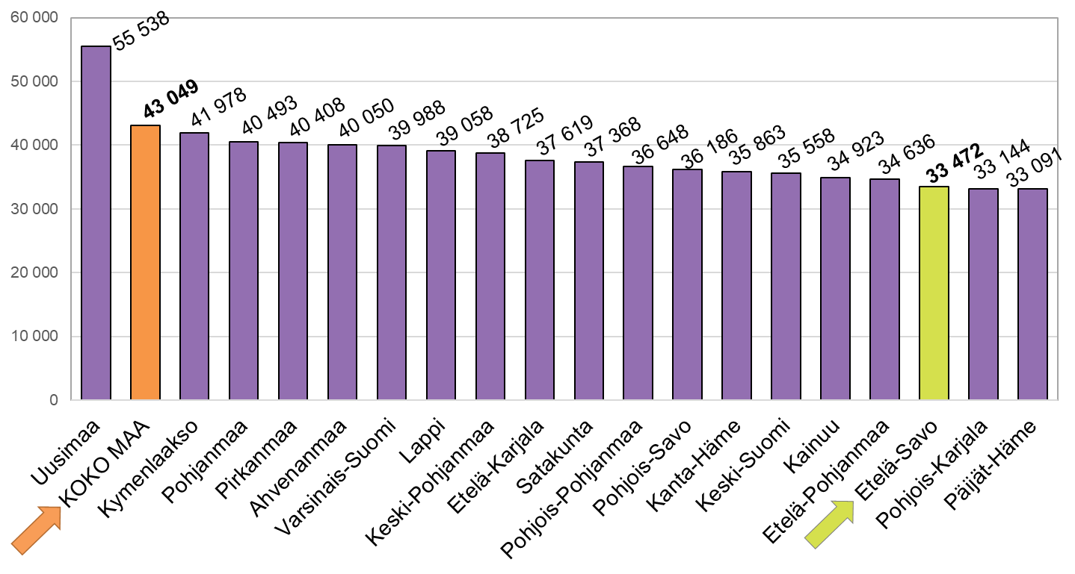
BKT maakunnittain 2020, €/asukas BKT käypiin hintoihin
Lähde: Tilastokeskus, Aluetilinpito
Alueluokitus on aluetilinpidon julkistusvuoden mukainen seutukunta-, maakunta- ja suuralueluokitus. päivitetty: 7.12.2022 / jk

